Slide 1
ПРИРОДНОЕ И КУЛЬТУРНОЕ
НАСЛЕДИЕ РОССИИ

Slide 2
ЧТО ТАКОЕ НАСЛЕДИЕ?
С одной стороны,
НАСЛЕДИЕ – это юридическое понятие
(например, объекты Всемирного культурного и природного наследия)
С другой стороны,
НАСЛЕДИЕ – это житейское понятие, это то, что мы получаем в наследство
от наших предков и что дорого сердцу каждого из нас:
это ордена дедушки, кружева бабушки, мамины сказки, семейные традиции,
наша родословная, любимые места родной природы, музеи, театры....
ОБРАЗОВАНИЕ В ИНТЕРЕСАХ УСТОЙЧИВОГО РАЗВИТИЯ –
это изучение и сохранение для будущих поколений наследия каждого из нас и
нашего общего национального достояния –
культурного и природного разнообразия России
для устойчивого развития нашей страны,
сохранения экологического равновесия на планете,
мира и безопасности во всем мире.

Slide 3
РАЗНООБРАЗИЕ ПРИРОДНЫХ
УСЛОВИЙ ЖИЗНИ

Slide 4
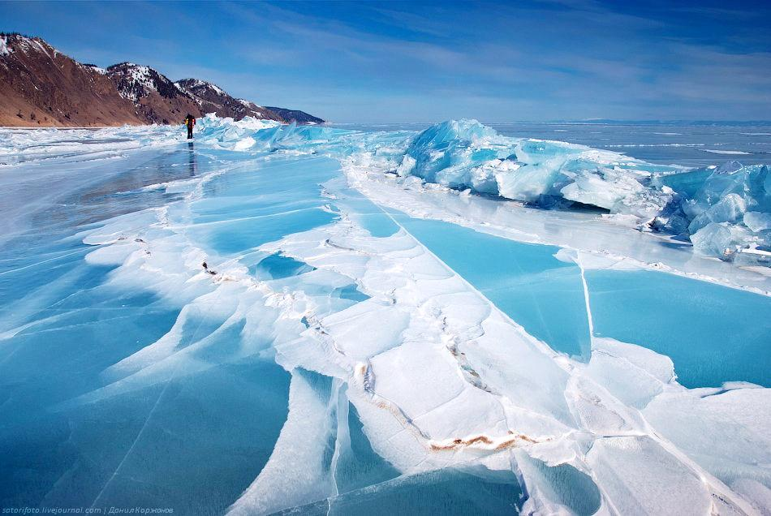

Slide 5
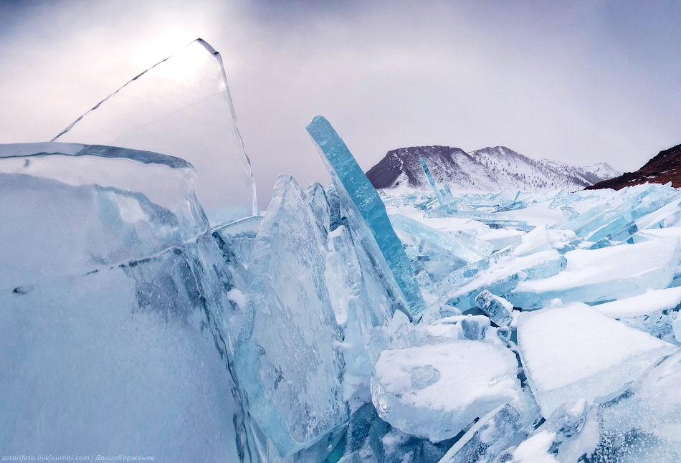

Slide 6
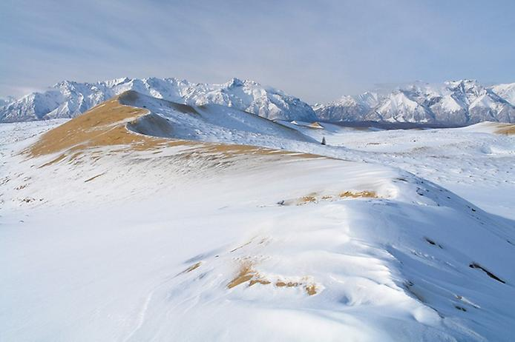

Slide 7
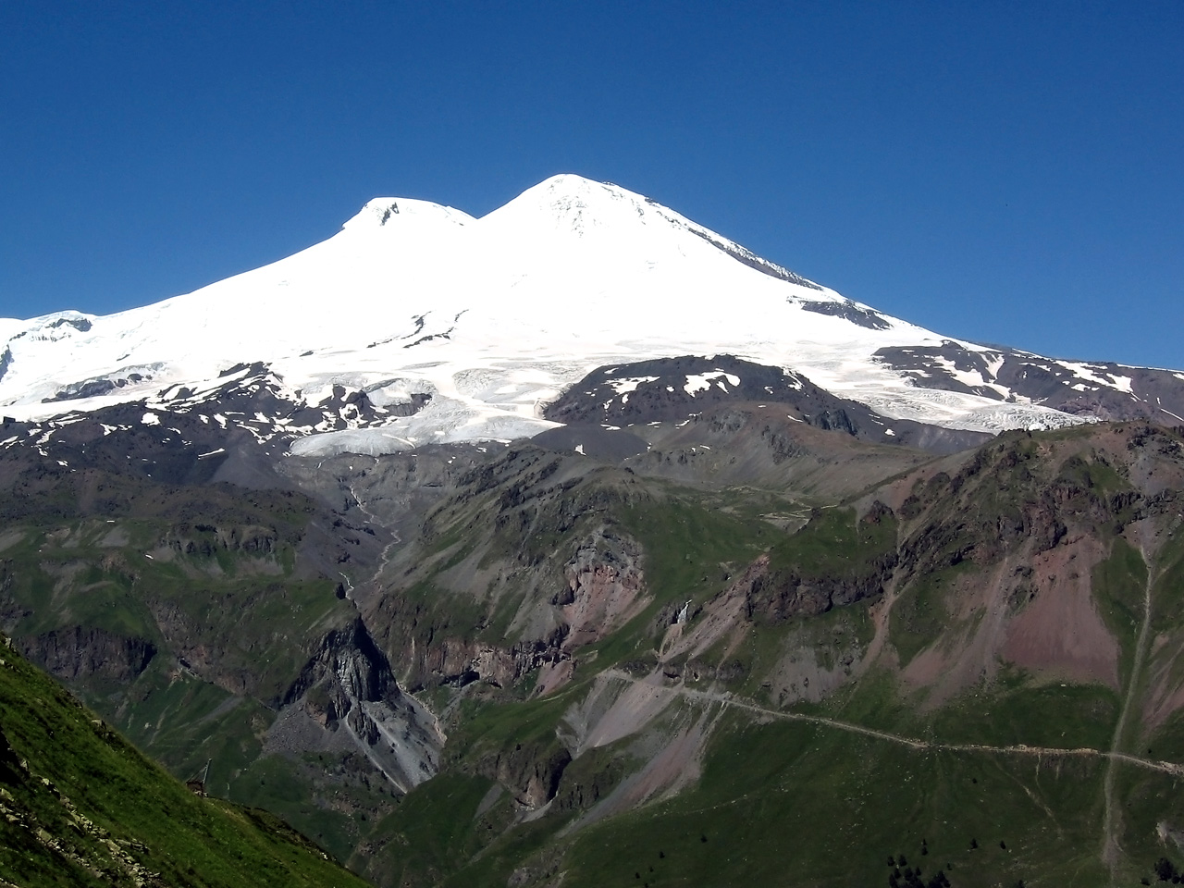

Slide 8
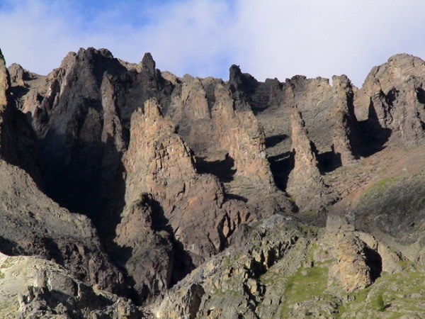

Slide 9
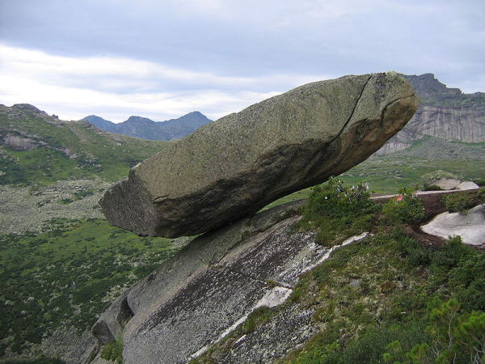

Slide 10
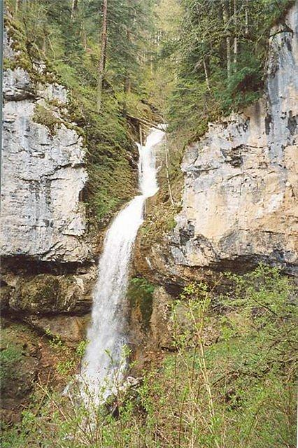

Slide 11
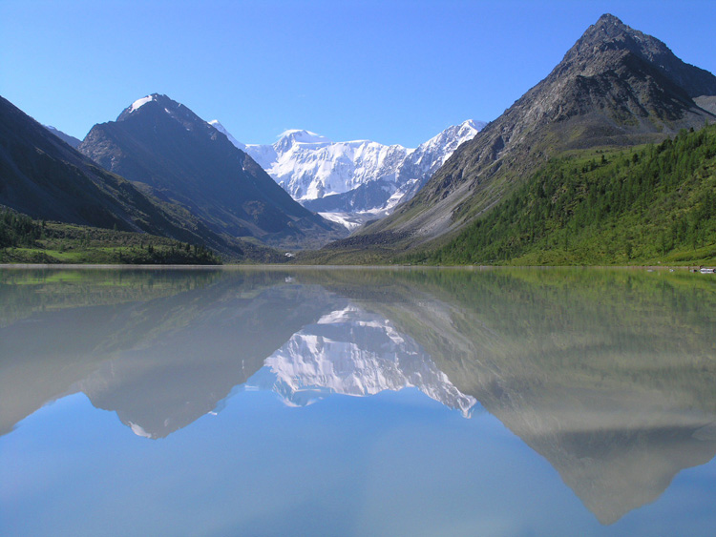

Slide 12
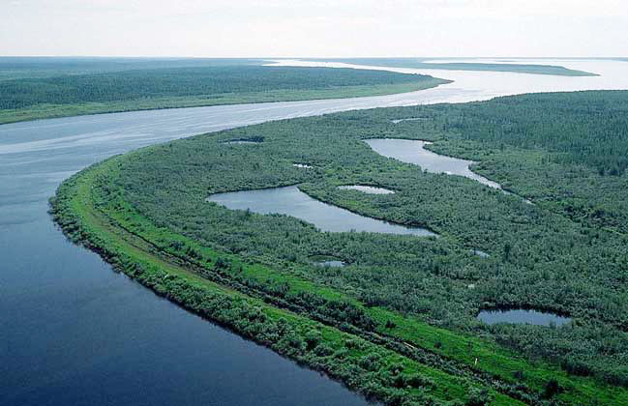

Slide 13
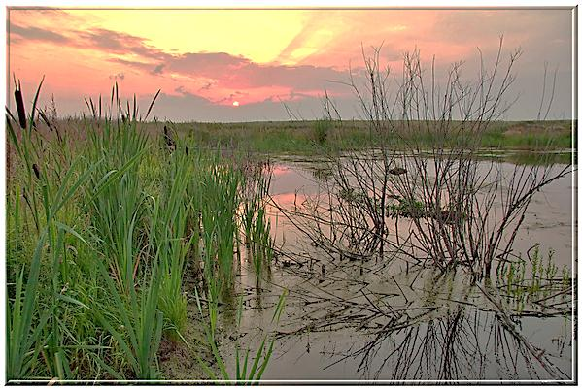

Slide 14
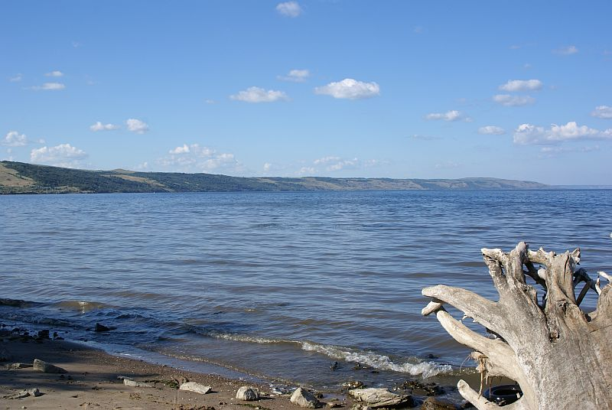

Slide 15
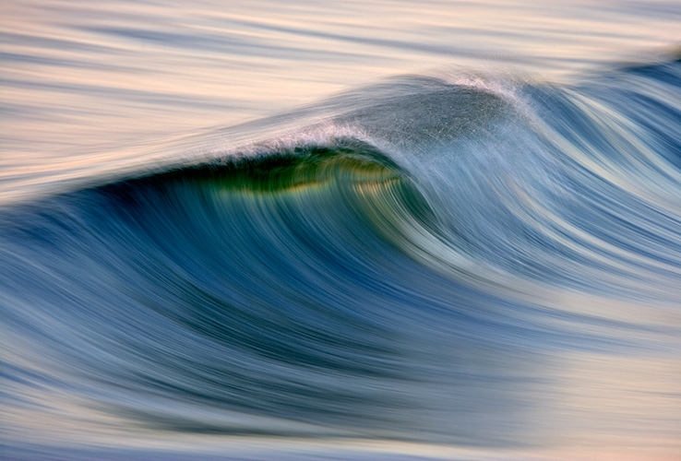

Slide 16
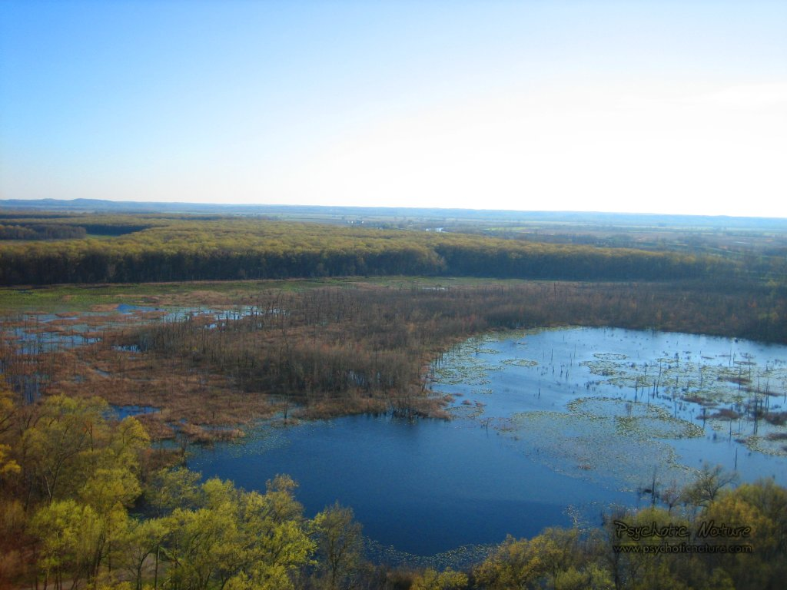

Slide 17
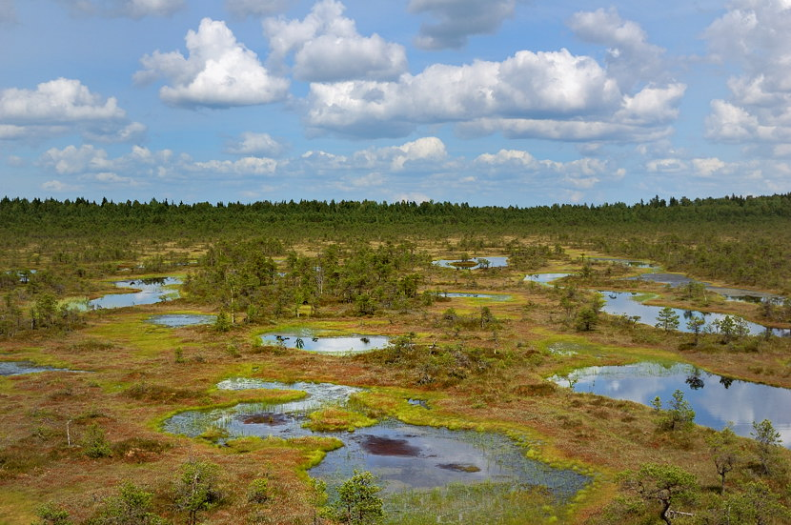

Slide 18
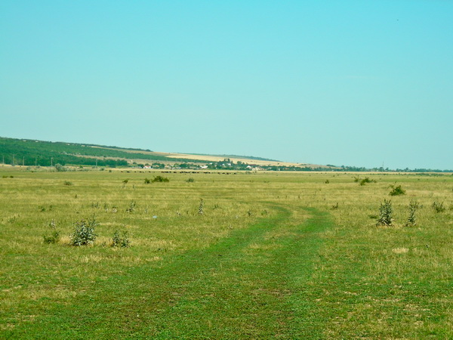

Slide 19
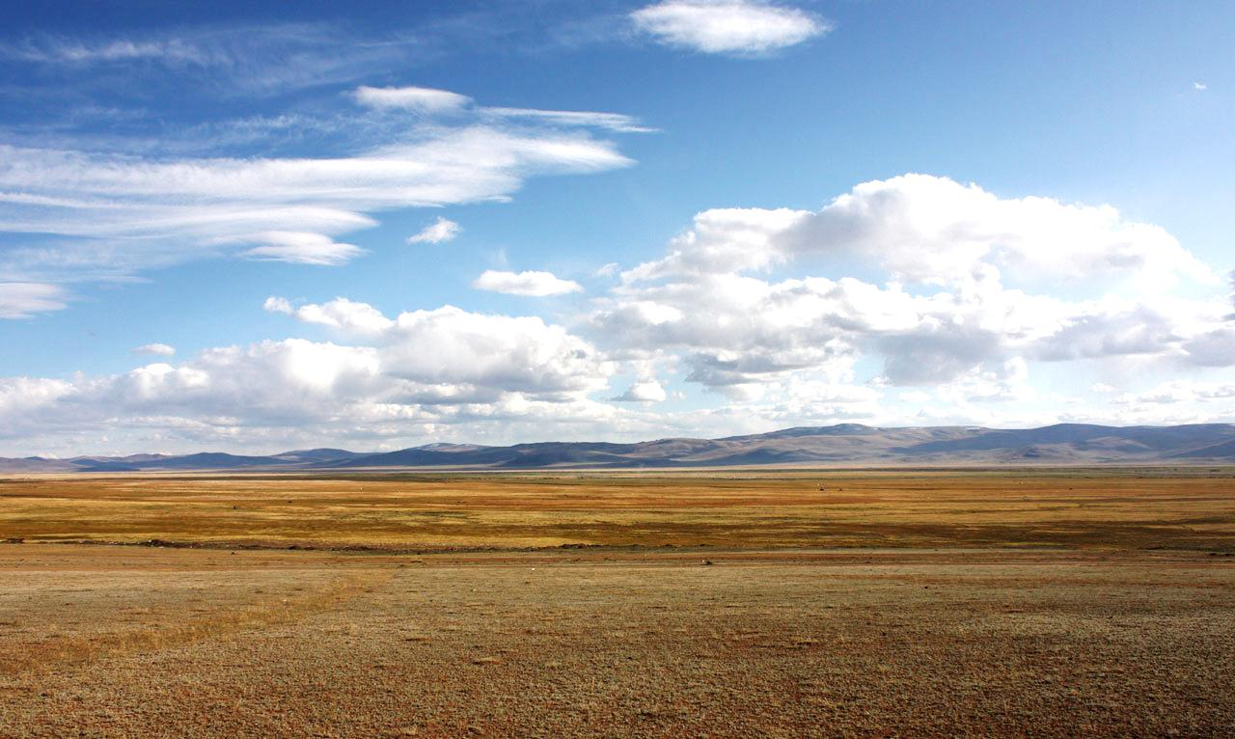

Slide 20
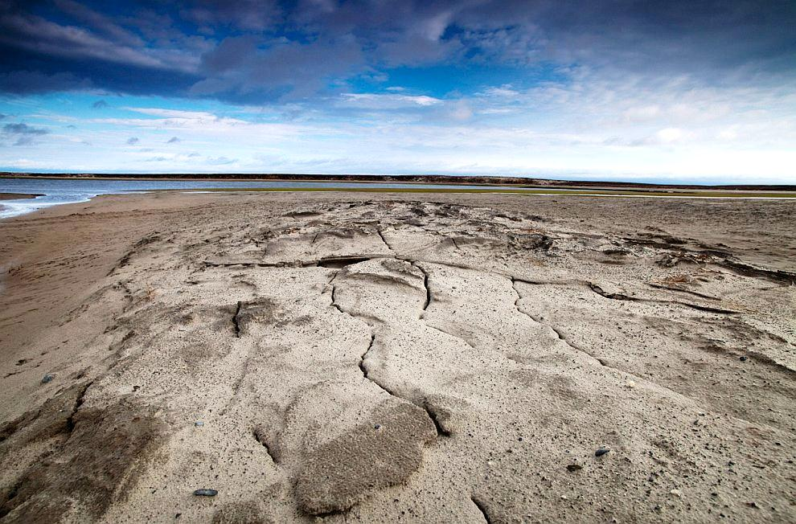

Slide 21
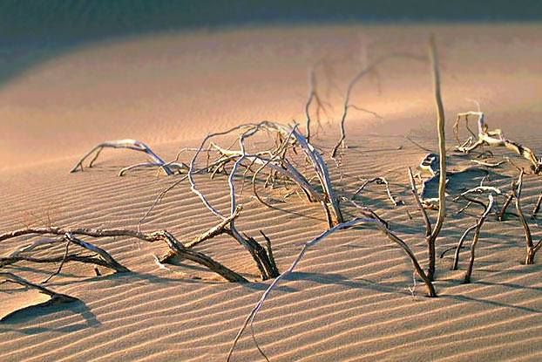

Slide 22
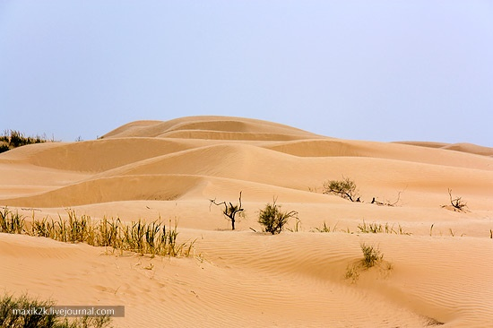

Slide 23
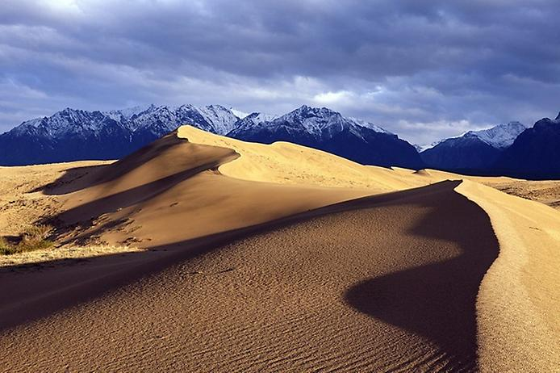

Slide 24
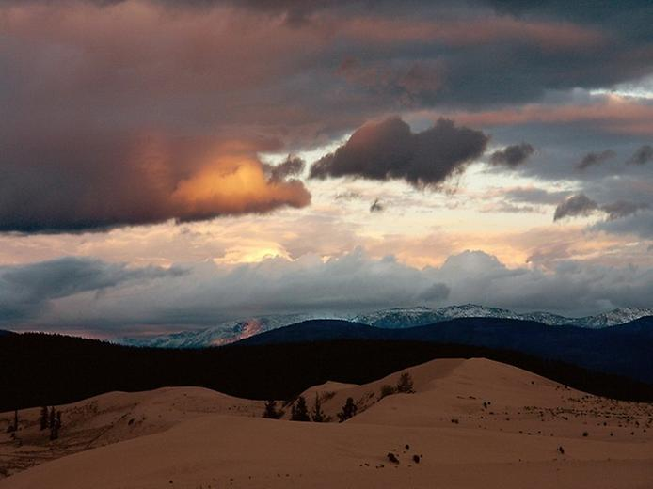

Slide 25
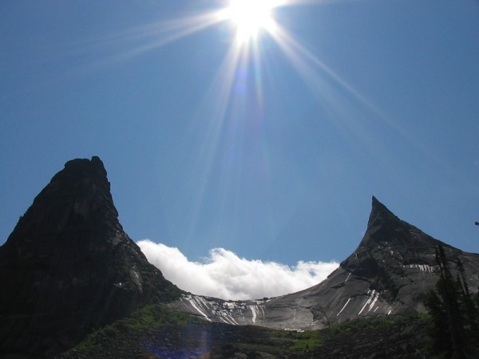

Slide 27
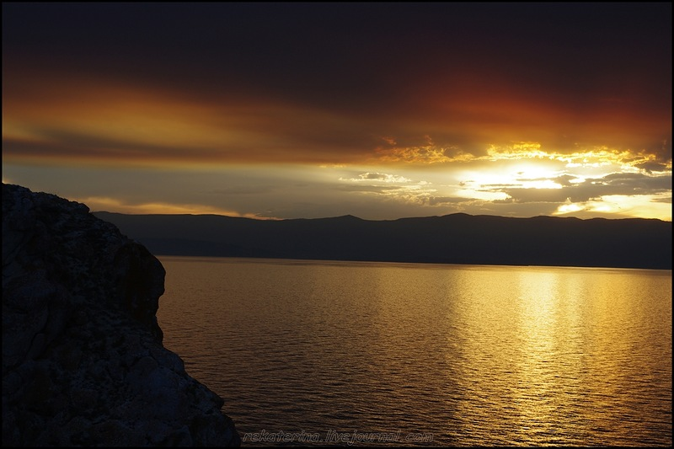

Slide 28
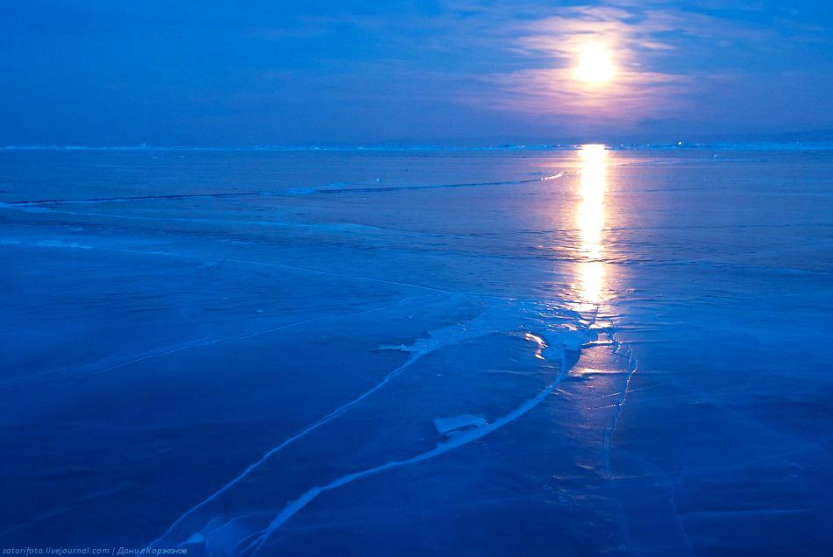

Slide 29
РАЗНООБРАЗИЕ
ЖИВОЙ ПРИРОДЫ

Slide 30
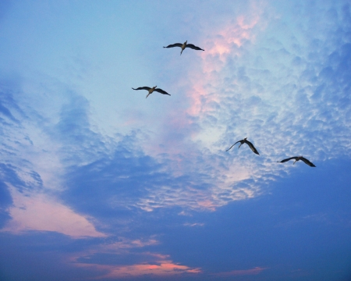

Slide 31
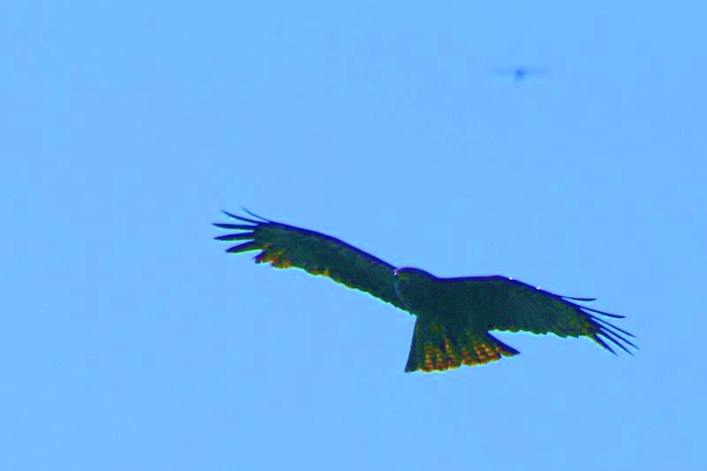

Slide 32
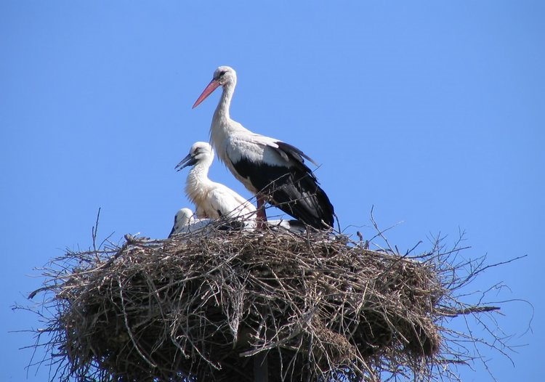

Slide 33
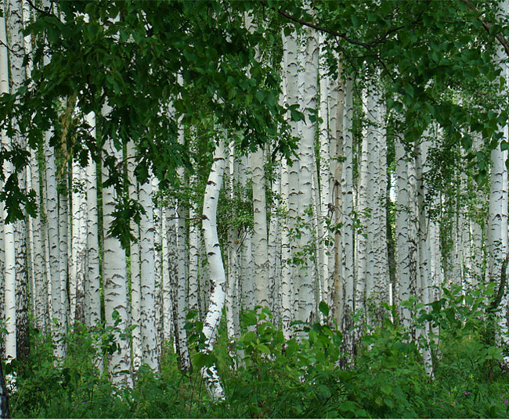

Slide 34
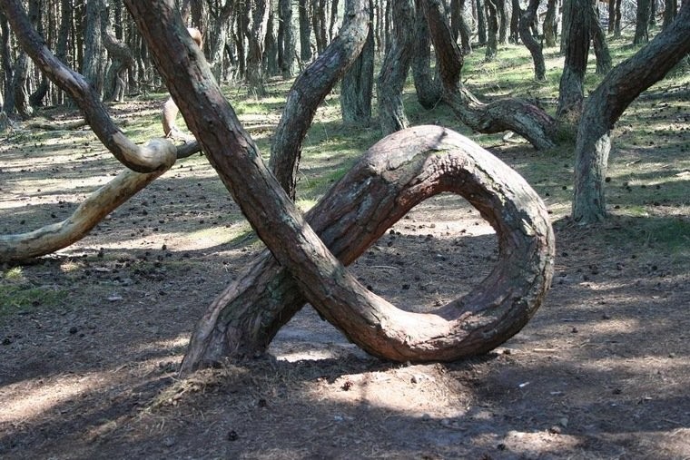

Slide 35
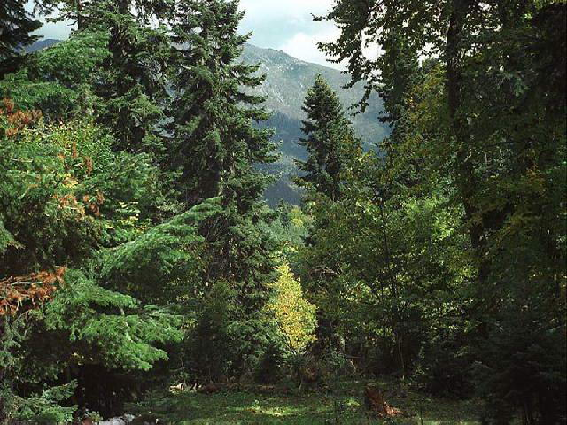

Slide 36
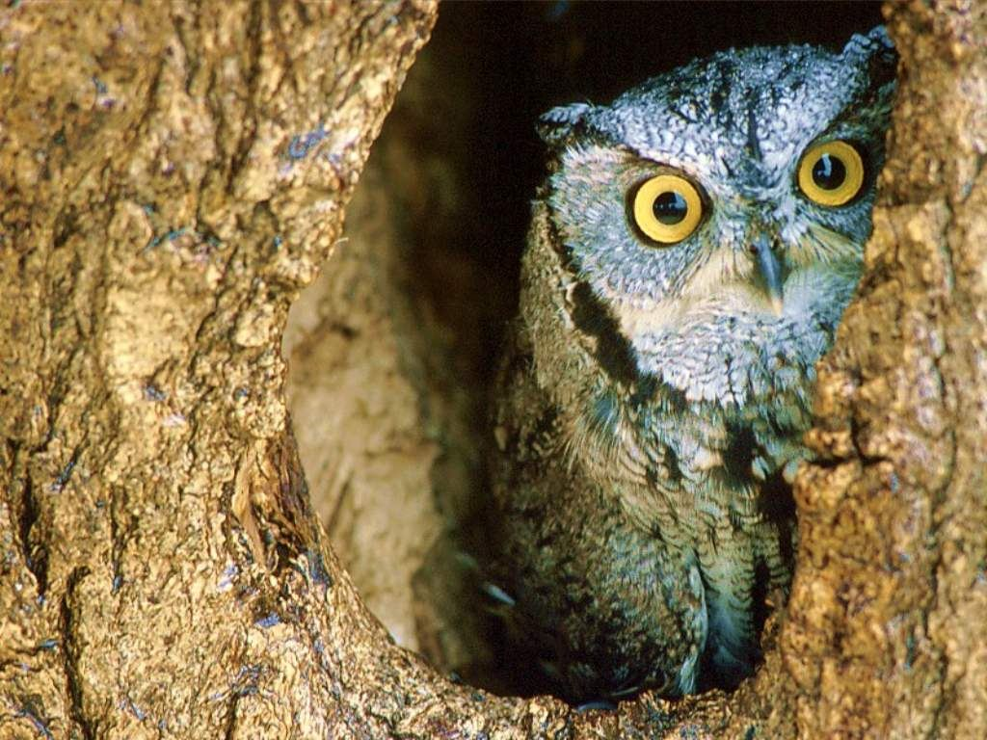

Slide 37
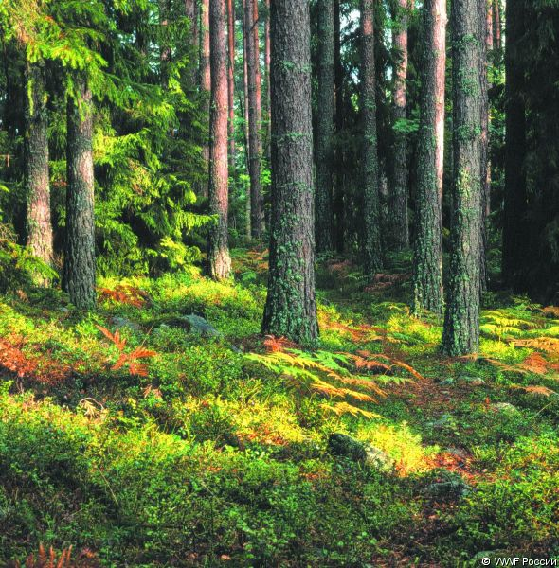

Slide 38
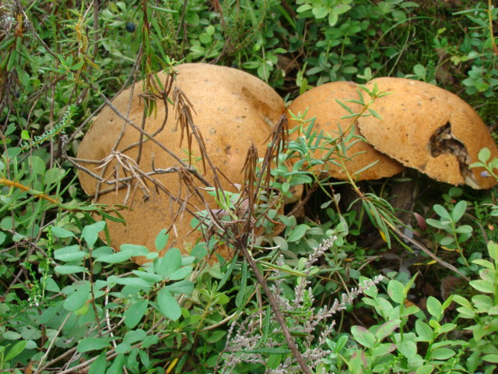

Slide 39
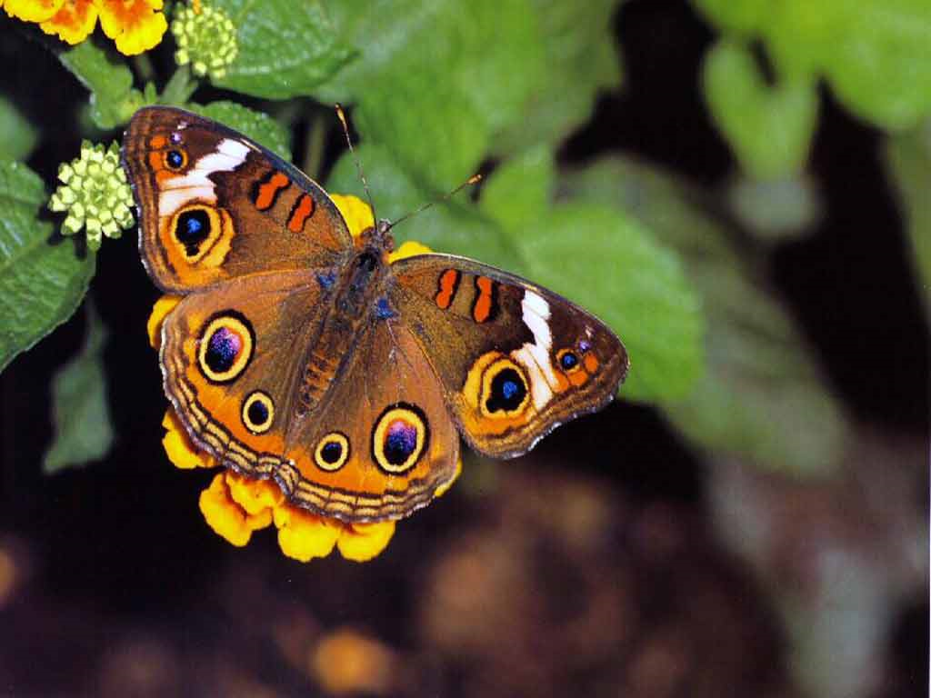

Slide 40
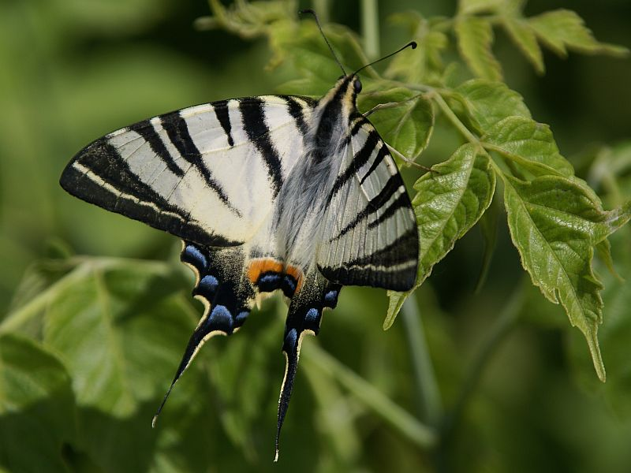

Slide 41
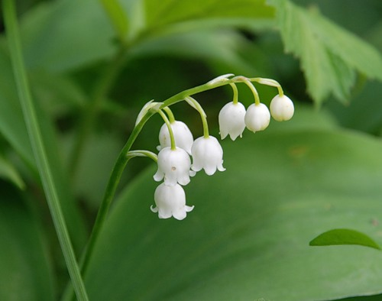

Slide 42
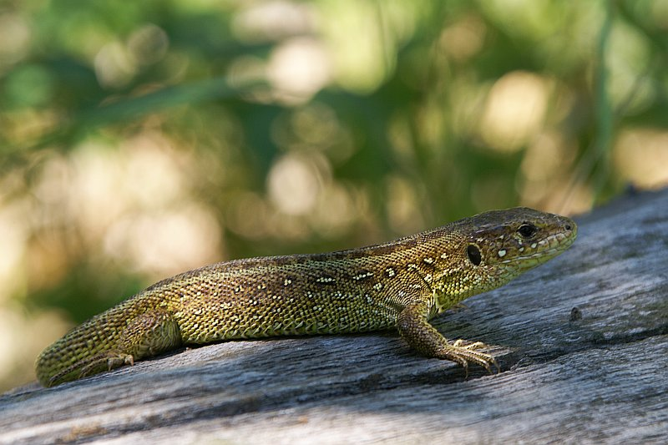

Slide 43
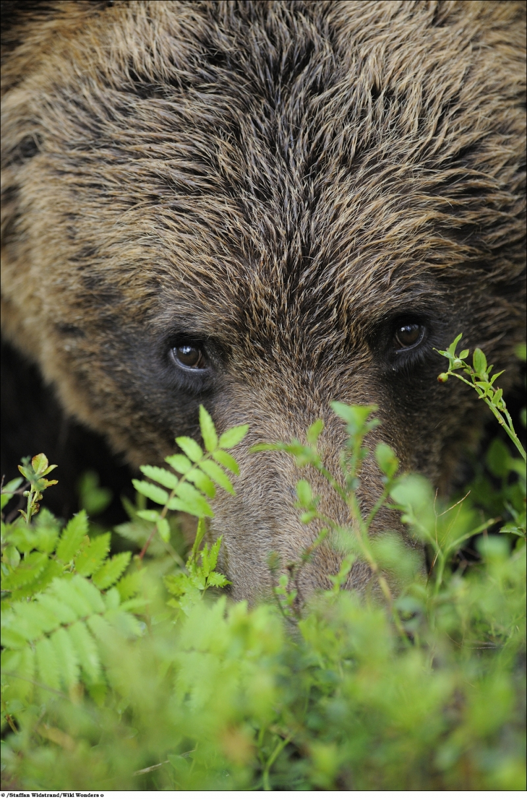

Slide 44
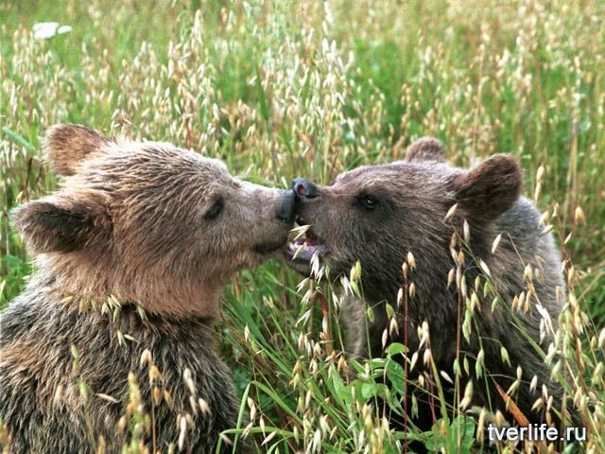

Slide 45
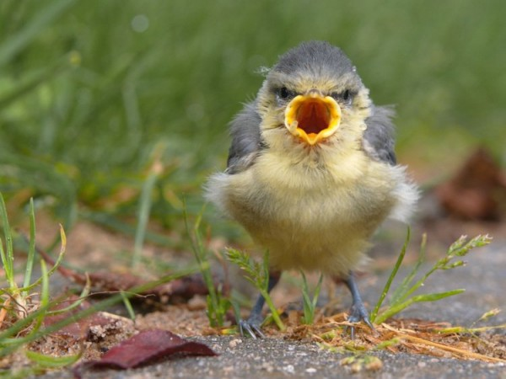

Slide 46
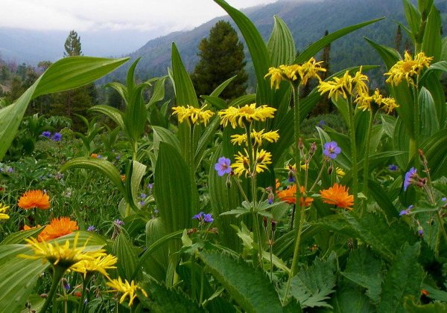

Slide 47
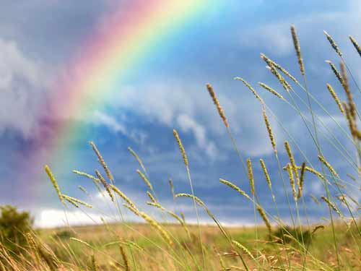

Slide 49
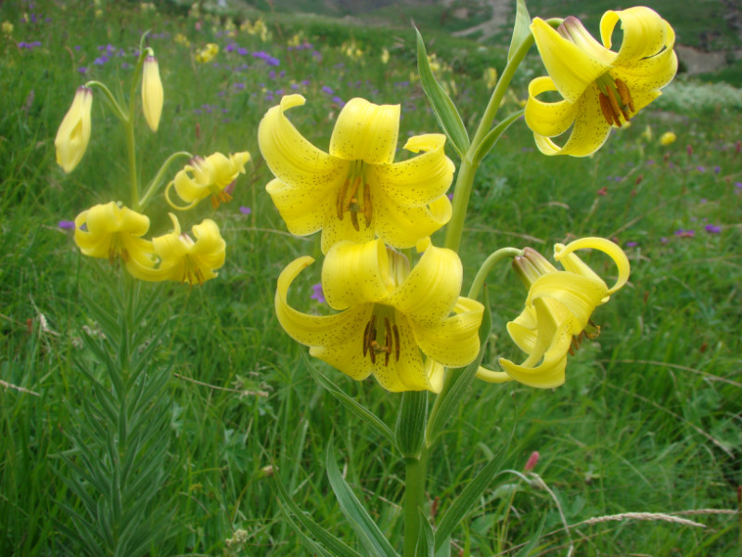

Slide 50
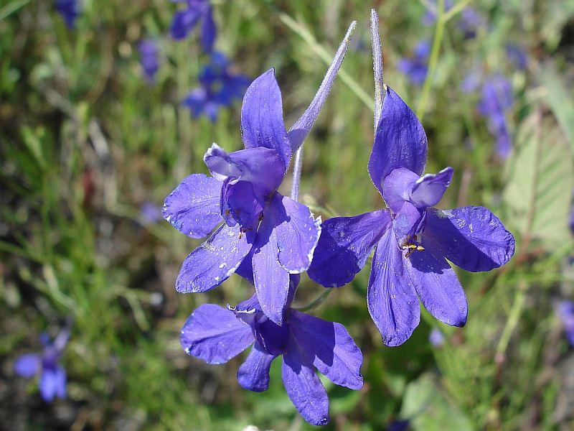

Slide 51
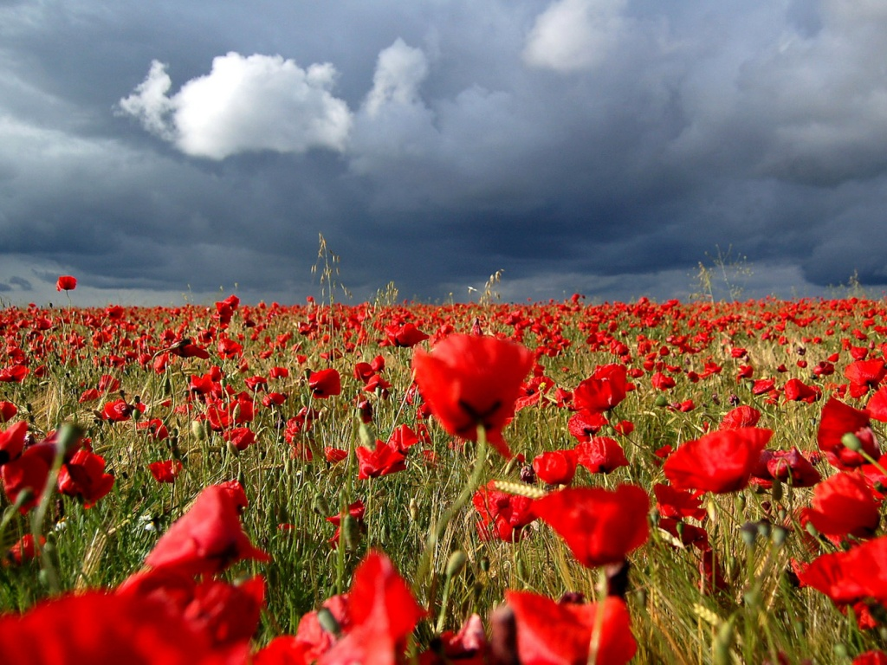

Slide 52
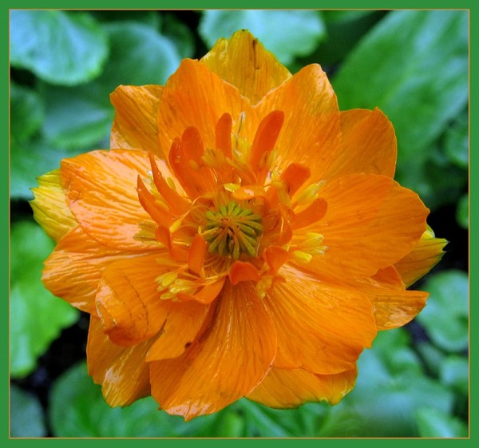

Slide 53
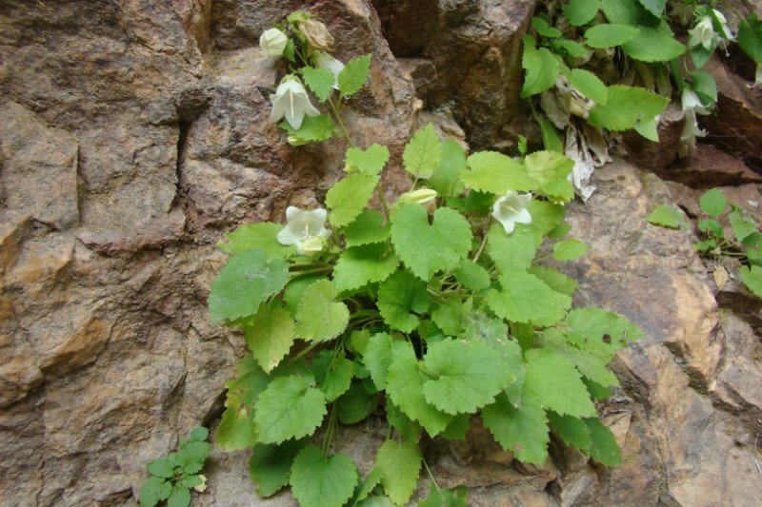

Slide 54
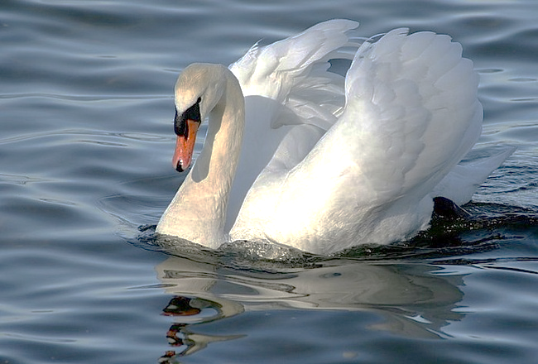

Slide 55
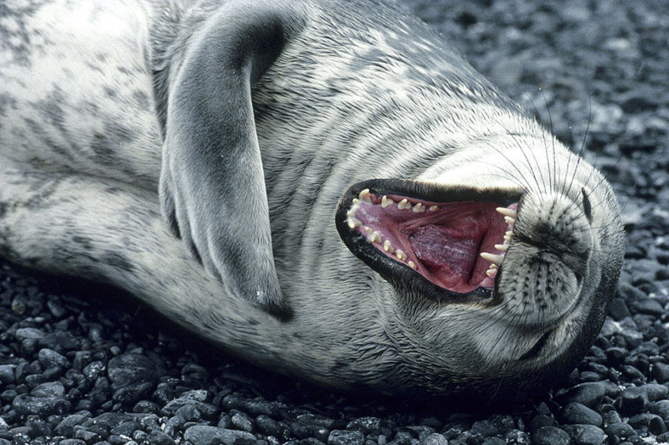

Slide 56
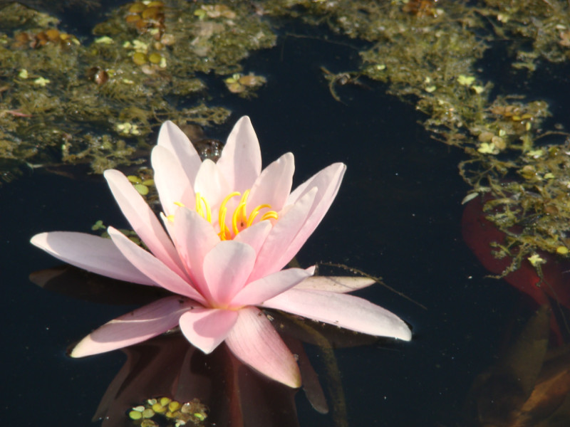

Slide 63
КУЛЬТУРНОЕ
РАЗНООБРАЗИЕ
РОССИИ

Slide 90
УГРОЗЫ
ПРИРОДНОМУ И
КУЛЬТУРНОМУ
РАЗНООБРАЗИЮ

Slide 105
СОХРАНИМ
ВСЕ ВМЕСТЕ
ПРИРОДНОЕ И
КУЛЬТУРНОЕ
НАСЛЕДИЕ
РОССИИ !

